Slide 1

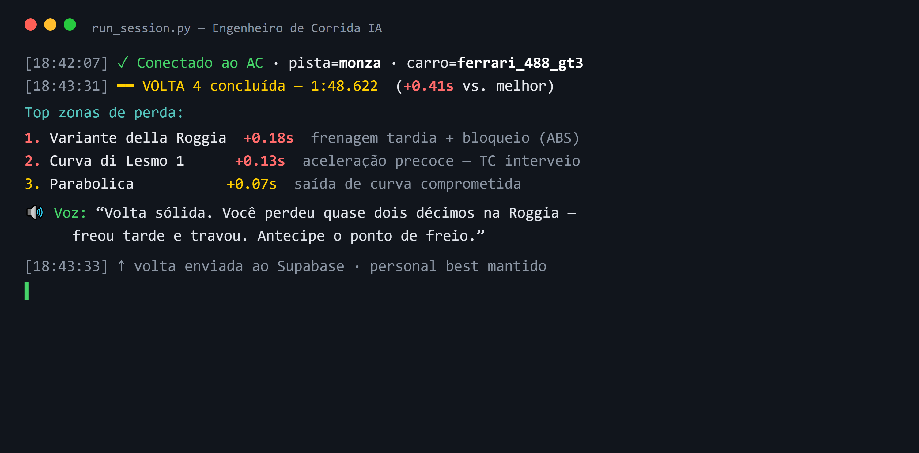
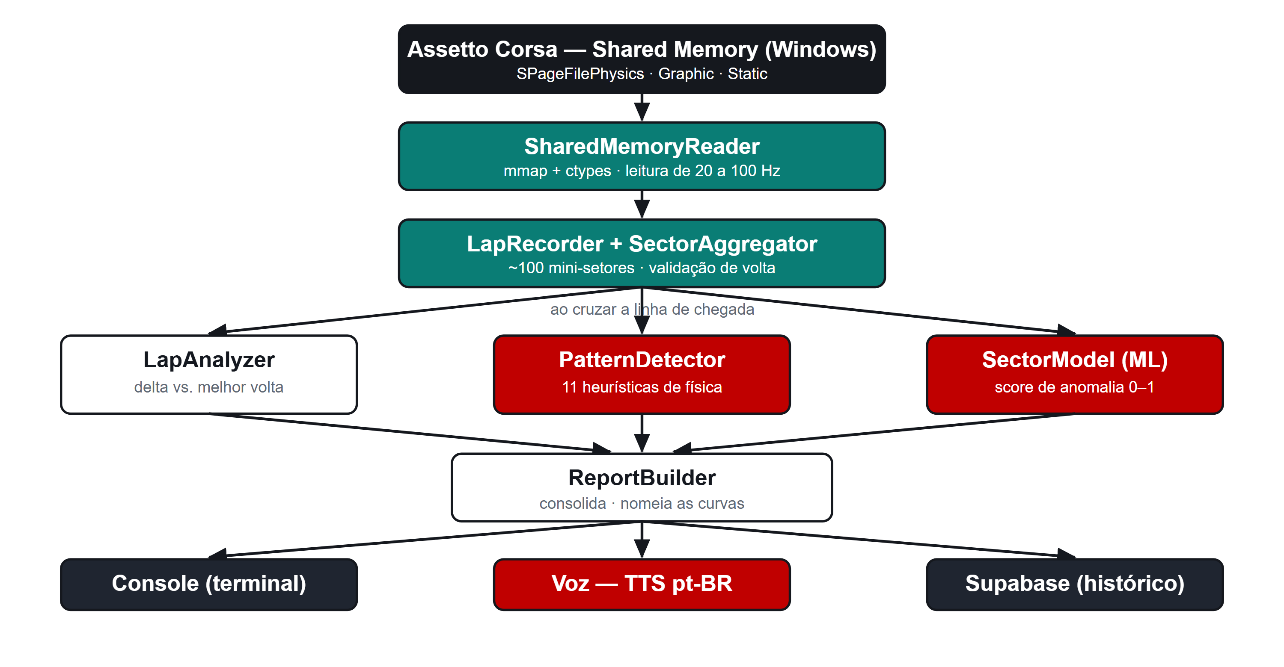

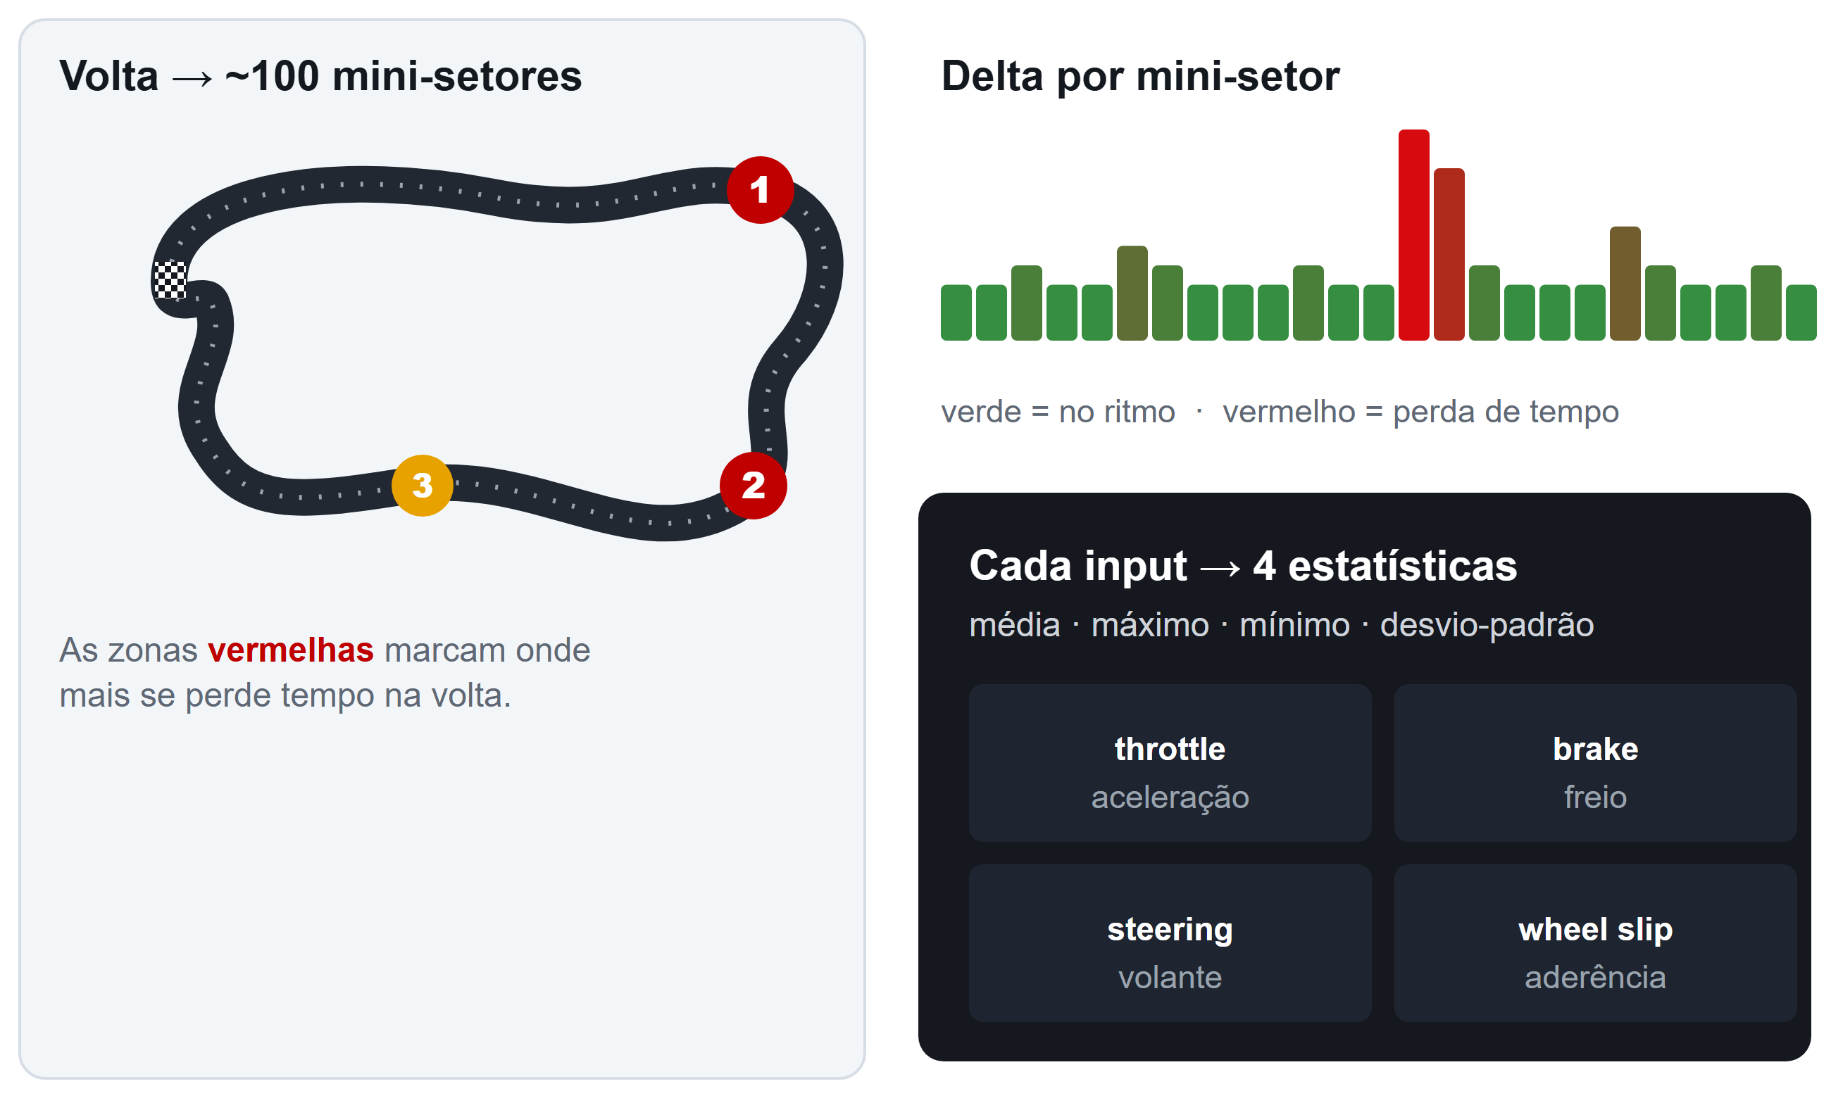
Renn.ai
João Pedro Fachini Moreira Silva
jo00.silva@catolicasc.edu.br
Graduando em Engenharia de Software — Católica SC
INTRODUÇÃO
RESULTADOS
No automobilismo profissional, todo piloto tem ao seu lado um engenheiro de corrida que analisa a telemetria e aponta, volta a volta, onde há tempo a recuperar. O piloto amador de simuladores não tem esse apoio: o cronômetro revela quanto tempo se perdeu, mas nunca onde nem por quê.
As ferramentas de telemetria existentes (MoTeC, Moza, Fanatec) exigem parar a sessão e interpretar dados brutos uma barreira técnica que poucos vencem e que interrompe o ritmo do treino.
Objetivo: oferecer, em tempo real e em linguagem natural, o diagnóstico de onde e por que o piloto perde tempo em cada volta no Assetto Corsa.
Pipeline funcional ponta a ponta:
Leitura estável de 20 a 100 Hz da telemetria do jogo.
~100 mini-setores analisados por volta.
11 detectores de causa de perda de tempo.
Feedback de voz em pt-BR em menos de 3 s após a volta.
Histórico opcional na nuvem (Supabase) com personal best.
Figura 3 — Relatório de análise exibido no terminal.
DESENVOLVIMENTO
O sistema lê a Shared Memory do Assetto Corsa a uma taxa configurável de 20 a 100 Hz e divide cada volta em ~100 mini-setores (≈1% da pista cada). De cada input do piloto acelerador, freio, volante e aderência são extraídas quatro estatísticas: média, máximo, mínimo e desvio-padrão, preservando a dinâmica dentro do setor.
Cada volta é comparada à melhor volta de referência, revelando as zonas de maior perda de tempo (delta por setor).
Figura 1 — Arquitetura do pipeline de análise de telemetria.
O modelo aprende o padrão normal de cada pista de forma auto-supervisionada as próprias voltas do piloto, apontando perdas que regras fixas não captam.
Figura 4 — QR Code do repositório do projeto.
O diagnóstico combina duas camadas complementares: onze detectores heurísticos baseados em física (frenagem tardia, understeer, trail-braking, troca de marcha subótima, entre outros) e um modelo de Machine Learning treinado por pista, que aprende o comportamento ideal e pontua cada setor com um índice de anomalia de 0 a 1.
CONCLUSÕES
Figura 2 — Volta em mini-setores e delta por zona da pista.
O projeto mostra que dá para transformar telemetria bruta em orientação clara e falada, em tempo real um assistente que acompanha o piloto como um engenheiro de corrida, sem nunca controlar o carro. A arquitetura modular abre caminho para novos modelos especializados: desgaste de pneus, combustível e estratégia.
REFERÊNCIAS
ASSETTO CORSA. Shared Memory Reference — structs SPageFilePhysics, SPageFileGraphic e SPageFileStatic. Kunos Simulazioni.
PEDREGOSA, F. et al. Scikit-learn: Machine Learning in Python. Journal of Machine Learning Research, v. 12, p. 2825–2830, 2011.
FRIEDMAN, J. H. Greedy Function Approximation: A Gradient Boosting Machine. Annals of Statistics, v. 29, n. 5, p. 1189–1232, 2001.
SUPABASE. Documentation — PostgreSQL backend & client libraries. Disponível em: supabase.com/docs.

